Slide 1
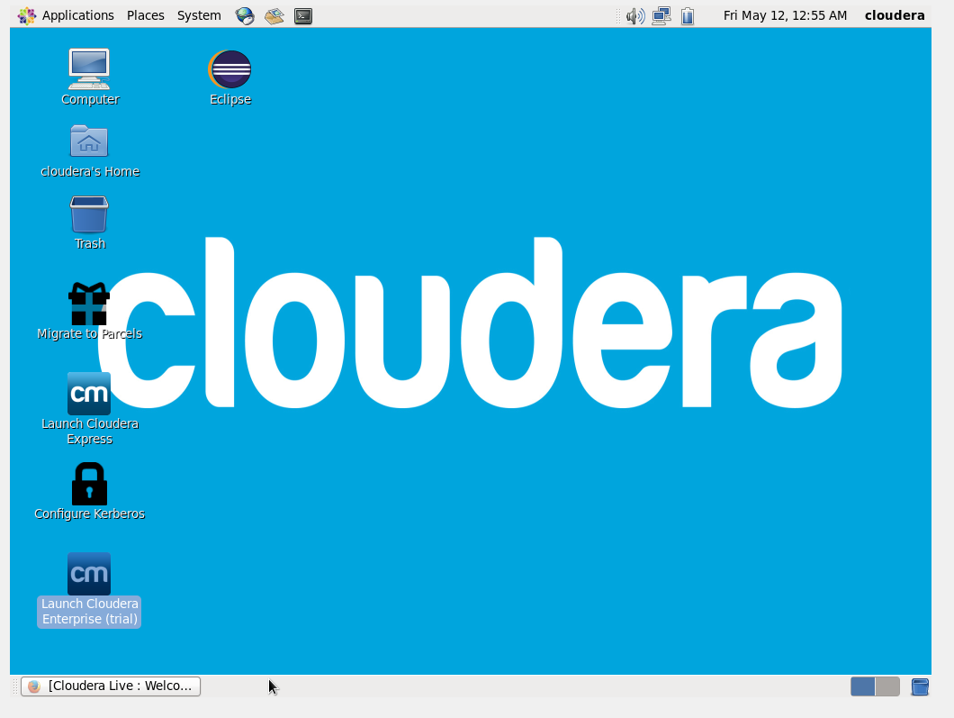
Proyecto Mariya
Como llevar un caso practico de negocio en una arquitectura Lambda

Slide 2
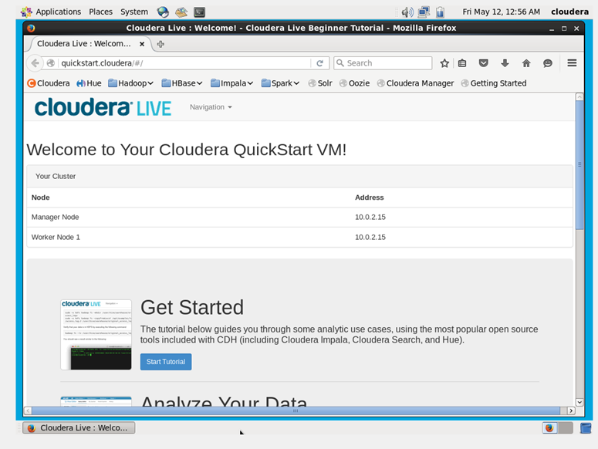
Imaginemos que tenemos una empresa con 1000 empleados y queremos que el negocio crezca. Hemos decidido gestionarla y analizar los datos con la arquitectura Lambda de Cloudera. Aquí tenemos instalados el entorno Hadoop y todas las herramientas que nos harán falta.

Slide 3


En una arquitectura lambda la idea es implementar sistemas de información que combinan ambas modalidades de procesamiento de datos: batch y stream. Esto nos da lo mejor de los dos mundos, ya que el modo batch nos brinda un alcance completo y confiable mientras que el modo stream nos da los datos en línea para decisiones instantáneas. La nueva información recogida es enviada tanto a la capa batch como a la de streaming.
Lo primero que tenemos que hacer es definir los eventos y las fuentes de datos necesarios para el procesamiento. Pueden ser datos almacenados en Hadoop, este sistema distribuye los datos en múltiples nodos para lograr redundancia y permiten una lectura y escritura eficientes en paralelo, sistemas de mensajería, bases de datos externas…..

Slide 4

Ingesta de datos en tiempo real:
Se implementa un flujo de datos en tiempo real utilizando la herramienta Apache Kafka para capturar y almacenar los
eventos generados por los sensores que tenemos en la empresa y dispositivos.
Como tenemos nuestra propia web, también capturamos información de transacciones, clics de usuarios, actividad del sitio
web, sensores, etc
Los datos en tiempo real se envían a un canal de Kafka que actúa como un "ingest layer" en la arquitectura Lambda.
Se utilizarán colas de mensajes de Apache Kafka para gestionar el flujo de trabajo entre los nodos de procesamiento. Las
colas interactúan como intermediarios para garantizar que los datos se transmitan de manera fiable y en el orden correcto..

Slide 5
Elegimos esta arquitectura porque es escalable horizontalmente, agregando mas nodos a medida que aumenta
la carga de trabajo. Esto garantiza que la aplicación pueda manejar grandes volúmenes de datos y un aumento
en la demanda sin comprometer el rendimiento.
La distribución de los nodos y la redundancia de los datos garantiza que la aplicación es resistente a fallos. Si un
nodo falla, otros nodos pueden hacerse cargo de su trabajo y los datos serán accesibles.
Al distribuir la carga de trabajo entre varios nodos, se puede lograr un procesamiento paralelo y una mayor
capacidad de cómputo. Esto mejora el rendimiento general de la aplicación y permite un procesamiento más
rápido de los datos.
En el HDFS lo mejor sería escribir los archivos en formato columnar, para este caso se recomienda utilizar el
formato Apache Parquet, además se recomienda que todos los datos estén comprimidos.

Slide 6

Para la capa de procesamiento usaríamos Apache Spark Streaming
Para el procesamiento de los datos en tiempo real. Spark puede procesar y analizar los datos a medida que
lleguen a través de Kafka. Se pueden aplicar transformaciones y cálculos en tiempo real, como el cálculo de
métricas de negocio, detección de anomalías, recomendaciones en tiempo real, etc.
La capa de streaming o Speed Layer, compensa la alta latencia de las escrituras que ocurre en la serving layer y
solo tiene en cuenta los datos nuevos.

Slide 7

Cuando utilizamos la capa en modo batch:
Analizamos los datos de los empleados, cuantos años tienen, cuanto cobran, cuantas horas trabajan los que más cobran, que puestos ocupan….
En esta capa, se utiliza Apache Spark Batch para realizar análisis en lotes en los datos históricos almacenados en HDFS.
Spark Batch permite ejecutar procesamientos complejos y análisis avanzados en los datos históricos para
generar informes, construir modelos de machine learning, realizar análisis de tendencias, etc.

Slide 8

Para la capa de consultas y visualización:
Utilizaremos Apache Hive.
O Apache Impala para realizar consultas y análisis ad-hoc en los datos almacenados en HDFS y las herramientas
de almacenamiento a largo plazo. Estas herramientas proporcionan una interfaz SQL para realizar consultas
interactivas y generar visualizaciones y paneles de control.

Slide 9
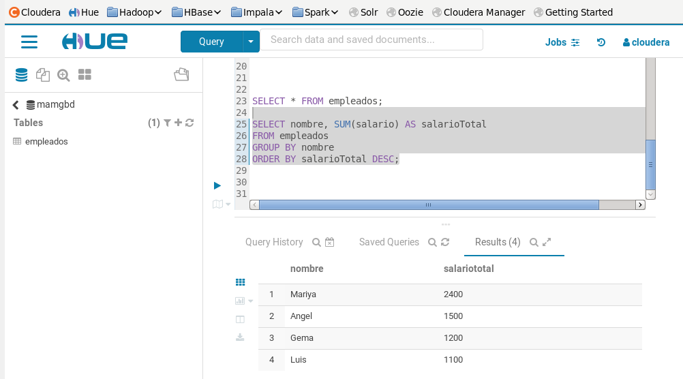
Para la visualización de los datos vamos a usar Apache Hive, ejecutando consultas

Slide 10
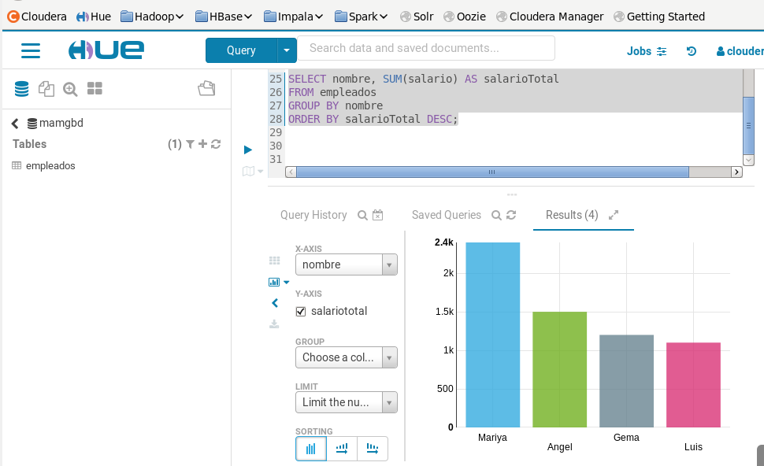
Y también podemos usar otras funciones que nos vienen con Hive.
Nos ofrece gráficos, mapas, también puede ser Tableau, Power BI en forma de paneles interactivos, gráficos y tablas.

Slide 11
Para monitorear la arquitectura usaríamos Cloudera Manager, para supervisar el estado del clúster, el
rendimiento de las tareas de procesamiento por lotes y la salud general del sistema, para que ninguna
aplicación monopolice los recursos del cluster.
YARN permite escalar horizontalmente el clúster agregando o eliminando nodos de manera dinámica. Esto
proporciona la capacidad de manejar cargas de trabajo en constante crecimiento y garantizar un rendimiento
óptimo.
Para ello abrimos Yarn y vemos los procesos que se han ejecutado…… vemos las dos consultas que se han
ejecutado, vemos que tenemos un nodo. El usuario es Cloudera, las colas, su estado…..si han terminado

Slide 12
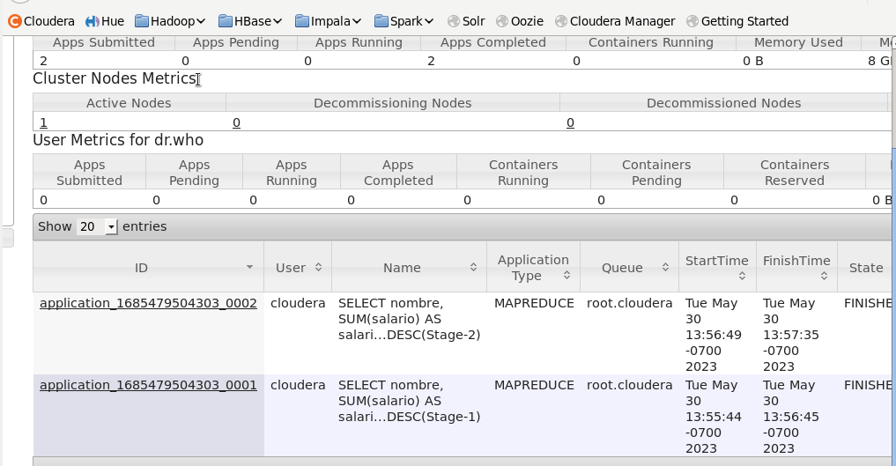

Slide 13
YARN es resistente a fallos y ofrece mecanismos de recuperación automática. Si un nodo o un contenedor falla,
YARN puede reprogramar y ejecutar automáticamente la tarea en otro nodo disponible, asegurando que las
aplicaciones continúen ejecutándose sin interrupciones.
YARN proporciona un entorno seguro y aislado para las aplicaciones que se ejecutan en el clúster. Cada
aplicación se ejecuta en su propio contenedor, lo que garantiza que los recursos asignados a una aplicación no
se compartan con otras aplicaciones y evita conflictos o interferencias.

Slide 14
Para definir las colas o los recursos de cada cola o las propiedades, los permisos….etc tenemos que modificar dos archivos.
yarn-site.xml
capacity-scheduler.xml
Por ejemplo, para añadir una cola con tres sub colas:
<property>
<name>yarn.scheduler.capacity.root.queues
</name>
<value>cola20,cola35,cola50</value>
<description>Colas en este nivel</description>
</property>

Slide 15
La capacidad mínima para la cola20
<property>
<name>yarn.scheduler.capacity.root.cola20.queues.minimum-capacity
</name>
<value>20</value>
<description>Capacidad mínima para cola20
</description>
</property>

Slide 16
Daremos permisos a Mariya y a Luis a mandar aplicaciones a la cola20
<property>
<name>yarn.scheduler.capacity.root.cola20.queues.acl-submit-applications
</name>
<value>Mariya,Luis</value>
<description>Permisos Mariya y Luis</description>
</property>

Slide 17
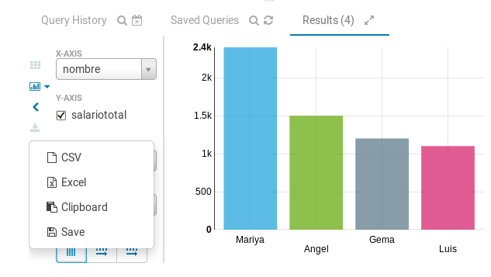
También podemos descargar los datos en formato csv, Excel…..

